Slide 1
Design de IHC
Capítulo 7

Slide 2
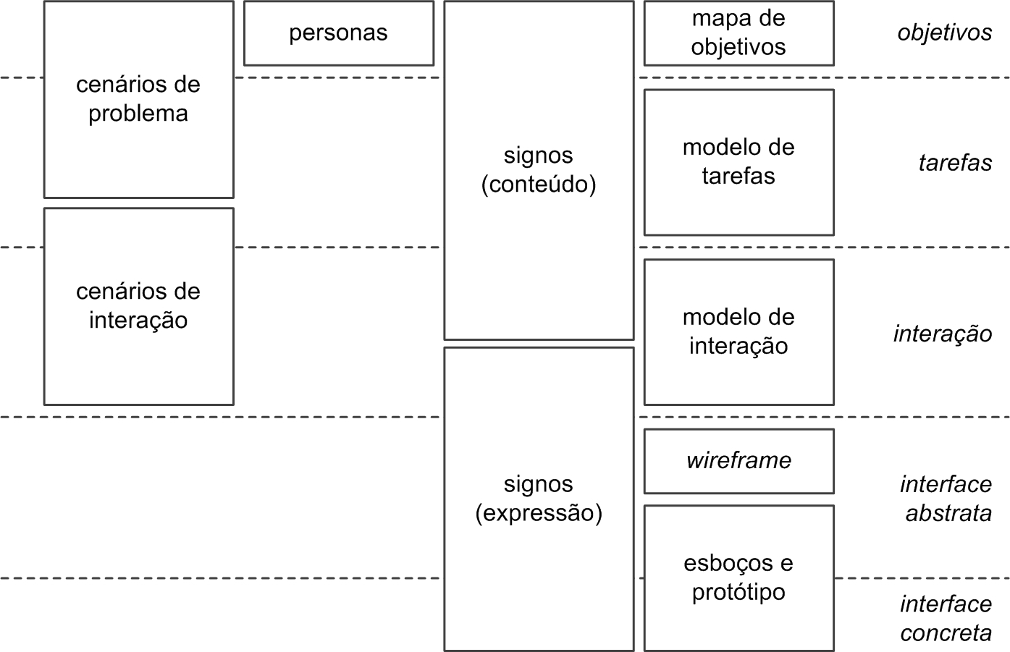
Representações e Aspectos de IHC

Slide 3
Cenários de Interação
fornecem mais detalhes sobre as ações do usuário e as respectivas respostas do sistema necessárias para o usuário alcançar seus objetivos
não devem conter detalhes da interface propriamente dita, como textos, rótulos e tipos de elementos de interface (widgets) utilizados.

Slide 4
Exemplo de Cenário de Interação
Cadastro de projetos finais pelos professores
Atores: Joana (secretária), Fernando Couto (aluno), Marcos Correa (professor, orientador principal do projeto final), Pedro Melo (coorientador externo)
Na primeira semana de aula, Joana, secretária do curso de Engenharia Ambiental, precisa se certificar de que os projetos finais dos alunos iniciados no período atual estão cadastrados. Como costumam ser entre 20 e 30 projetos, e seu cadastramento deve ser efetuado numa época em que o pessoal da secretaria está sobrecarregado de trabalho, cada professor deve cadastrar os projetos dos seus alunos. Para isso, Joana envia uma mensagem a todos os professores solicitando que cadastrem os projetos sob sua orientação e informando que eles têm apenas uma semana para fazê-lo, sob risco de os alunos terem suas matrículas em Projeto Final I canceladas. Ao receber a mensagem de Joana, Marcos Correa entra no sistema para cadastrar o projeto final do seu aluno Fernando Couto. Ele informa o nome e a matrícula do aluno, além do título e do formato de entrega do seu trabalho (e.g., relatório ou software). Ao informar os dados do coorientador externo (nome completo, e-mail e CPF), percebe que não possui o CPF do seu colega, Pedro Melo... (continua no livro)

Slide 5
Design Centrado na Comunicação
Objetivo
Na engenharia semiótica, o objetivo do design da interação é completar a segunda parte da metamensagem do designer para o usuário:
O designer deve comunicar aos usuários sua visão de design para dar-lhes melhores condições de entender e aprender sobre o sistema projetado e como podem utilizá-lo.
Este é o meu entendimento, como designer, de quem você, usuário, é, do que aprendi que você quer ou precisa fazer, de que maneiras prefere fazer, e por quê. Este, portanto, é o sistema que projetei para você, e esta é a forma como você pode ou deve utilizá-lo para alcançar uma gama de objetivos que se encaixam nesta visão.

Slide 6
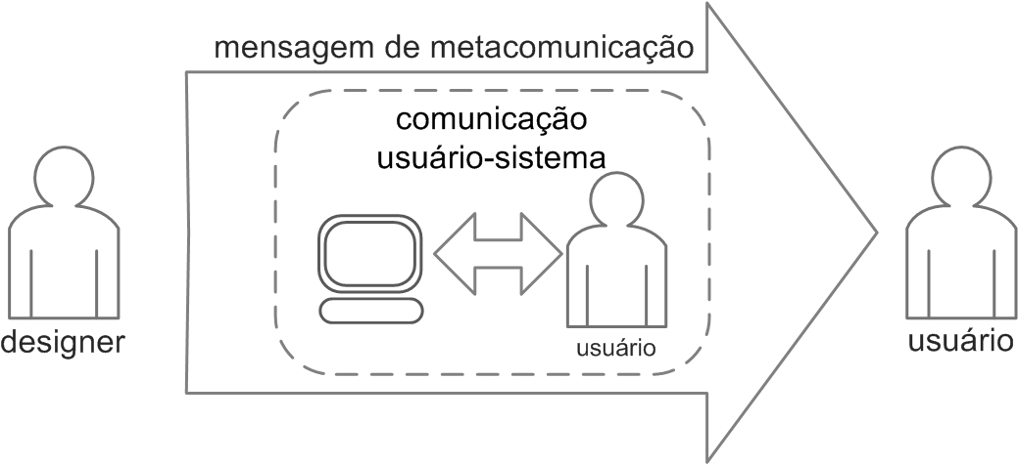
Design Centrado na Comunicação
O que significa interação e o projeto de interação?
A interação é vista como uma conversa entre designer e usuário através da interface, durante a conversa usuário-sistema.
Projetar a interação significa definir as conversas que o usuário poderá travar com o preposto do designer para alcançar seus objetivos.

Slide 7
Design Centrado na Comunicação
O que é uma conversa?
Toda conversa tem um tópico, que é o assunto geral por ela endereçado.
Essa conversa pode se desdobrar em diálogos, que endereçam subtópicos relacionados ao tópico da conversa.
Os diálogos são compostos por falas do usuário e do prepostos.
Cada fala faz uso de signos.

Slide 8
Design Centrado na Comunicação
Exemplo de conversa
tópico > subtópico (diálogo) | falas e signos
cadastrar trabalho | U: Preciso cadastrar um trabalho para os meus alunos de IHC.
> informar dados do trabalho | D: Qual é o título e a descrição do trabalho? Até quando deve ser entregue? Pode ser feito em grupo? Quantos pontos vale o trabalho?
> consultar datas importantes | U: Antes, quero consultar os prazos da universidade e feriados desse semestre. D: Ei-los.
> informar dados do trabalho | U: Preciso de uma semana para corrigir os trabalhos, e preciso entregar as notas até dia 2 de junho. Então vou pedir para os alunos entregarem os trabalhos até o dia 26 de maio (data de entrega). Eles devem receber um lembrete do prazo de entrega. D: OK, o trabalho deverá ser entregue até o dia 26 de maio e os alunos serão lembrados no dia 23 de maio (três dias antes).
> informar dados do trabalho | D: E qual é o título e a descrição do trabalho? Pode ser feito em grupo? Quantos pontos vale o trabalho? U: O trabalho pode ser feito em dupla, e vale 20% da nota. O título é (...) e a descrição é (...). D: OK, o trabalho já foi cadastrado.
conferir cadastro do trabalho > examinar dados do trabalho | U: Deixa eu conferir os dados do trabalho... Estão OK.
notiﬁcar alunos | U: Agora quero avisar aos alunos de que o enunciado do trabalho já está disponível. D: OK, posso enviar a mensagem padrão?
> informar conteúdo da mensagem | U: Sim.
conferir mensagem > conteúdo e destinatários da mensagem | D: A mensagem (...) foi enviada para os alunos (...).

Slide 9
Mapa de Objetivos dos Usuários
Tipos de objetivo
tipo de objetivo | formulação : você (usuário no papel <Papel>)...
final | quer utilizar o sistema para <atingir objetivoFinal>
instrumental | quer <atingir objetivo instrumental> para <atingir objetivo Final> [de forma mais eﬁciente/fácil/flexível...]
instrumental direto | quer <atingir objetivo instrumental> para <atingir objetivo Final> [de forma mais eﬁciente/fácil/flexível...] agora
instrumental indireto | quer <atingir objetivo instrumental> para <atingir objetivo Final> [de forma mais eﬁciente/fácil/flexível...] no futuro

Slide 10
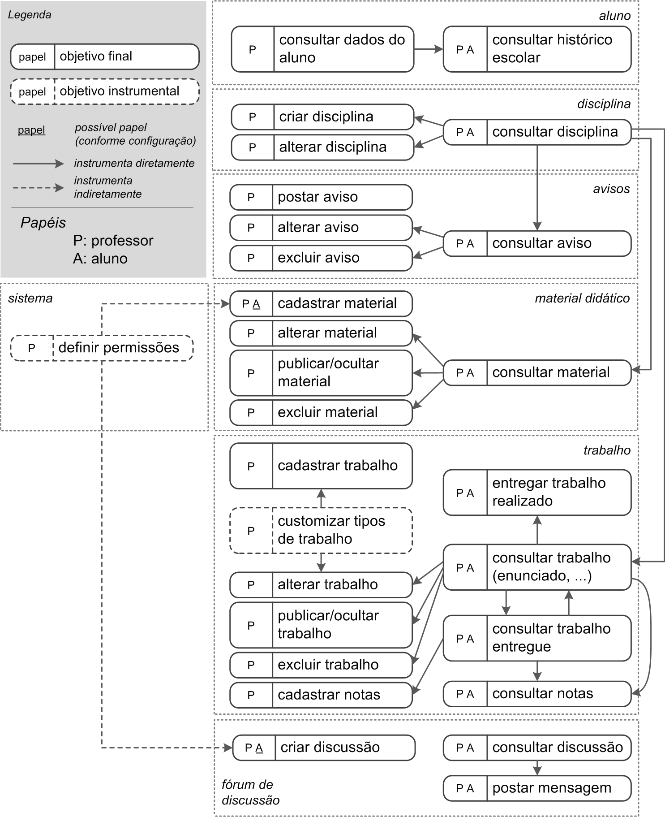
Exemplo de Mapa de Objetivos dos Usuários

Slide 11
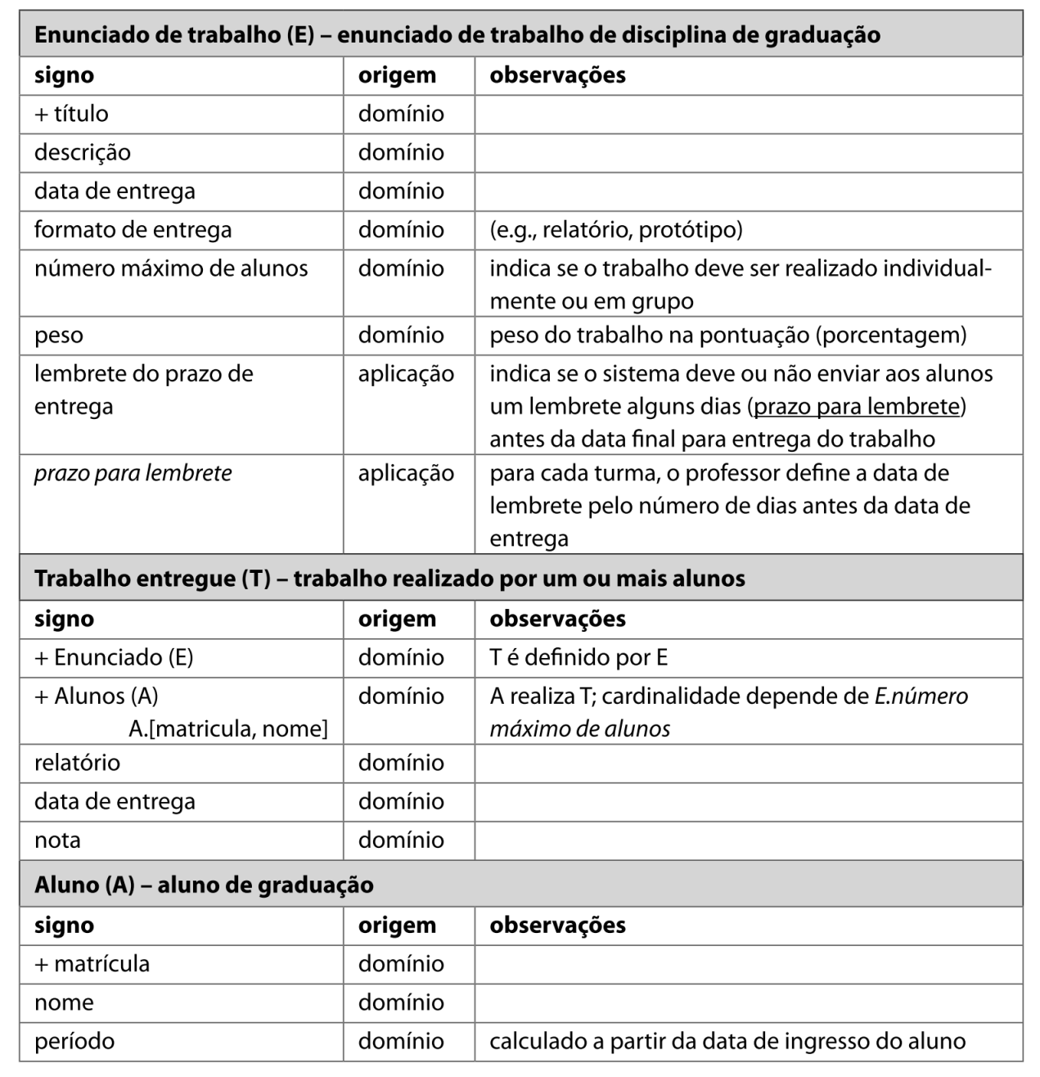
Esquema Conceitual de Signos: Conteúdo

Slide 12
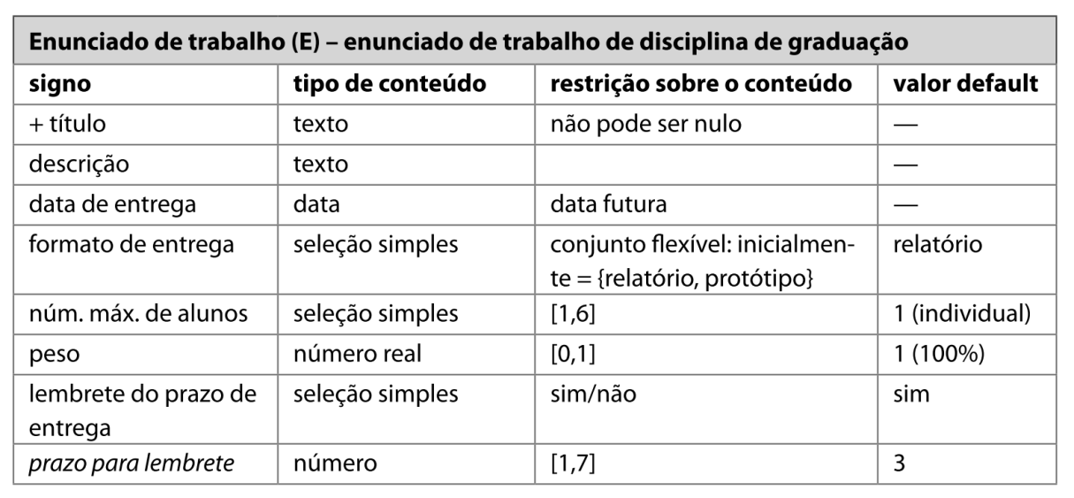
Esquema Conceitual de Signos: Conteúdo
À medida que o design avança, é possível definir mais informações acerca dos signos

Slide 13
Prevenção e Recuperação de Rupturas Comunicativas (1/2)
prevenção passiva (PP): o preposto do designer tenta evitar que haja uma ruptura, fornecendo explicações sobre a linguagem de interface. Por exemplo, apresenta uma dica de formato como “(dd/mm/aaaa)” ao lado de um campo de data; ou uma instrução explícita como “asterisco (*) indica campo obrigatório”;
prevenção ativa (PA): o preposto do designer impede que o usuário emita falas inválidas que causem uma ruptura. Por exemplo, habilita ou desabilita um botão de acordo com o estado atual do sistema ou impede que o usuário digite letras ou símbolos em campos numéricos;
prevenção apoiada (ou alerta, AL): o preposto do designer, ao identificar uma situação como causa potencial de uma ruptura, descreve a situação e solicita que o usuário tome uma decisão informada sobre os rumos da interação. Geralmente esse mecanismo é concretizado na interface por diálogos de confirmação (por exemplo, “Arquivo já existe, deseja sobrescrevê-lo?”; “Foram feitas alterações no trabalho. Deseja armazená-las?”);

Slide 14
Prevenção e Recuperação de Rupturas Comunicativas (2/2)
recuperação apoiada (RA): após uma ruptura ter ocorrido, o preposto do designer auxilia o usuário a se recuperar da ruptura. Ele descreve a ruptura e oferece ao usuário a oportunidade de retomar a conversa de forma produtiva. Por exemplo, quando o usuário preenche um campo incorretamente, o preposto apresenta uma mensagem descrevendo o erro no preenchimento e destaca o campo a ser corrigido, esperando que o usuário assim o faça;
captura de erro (CE): após uma ruptura ter ocorrido, o preposto do designer identifica que o usuário não pode se recuperar dela através da interface do próprio sistema. Nesse caso, o preposto descreve a ruptura e, se possível, indica ao usuário algo que ele possa fazer fora do sistema para retomar uma conversa produtiva com o sistema no futuro. Por exemplo, no caso de um arquivo corrompido, o preposto pode apresentar a mensagem “O arquivo está corrompido. Tente copiá-lo novamente da sua origem”.

Slide 15
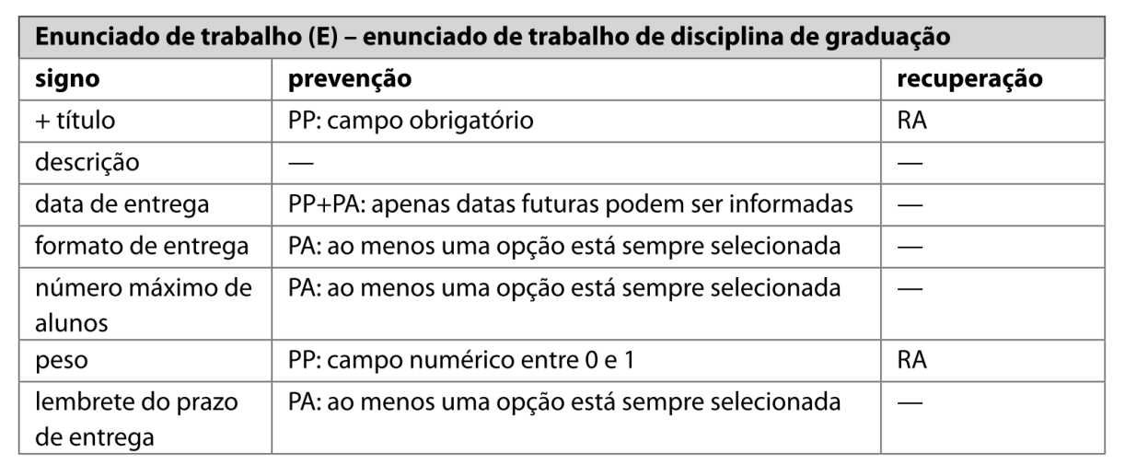
Exemplo de Prevenção e Recuperação de Rupturas Comunicativas

Slide 16
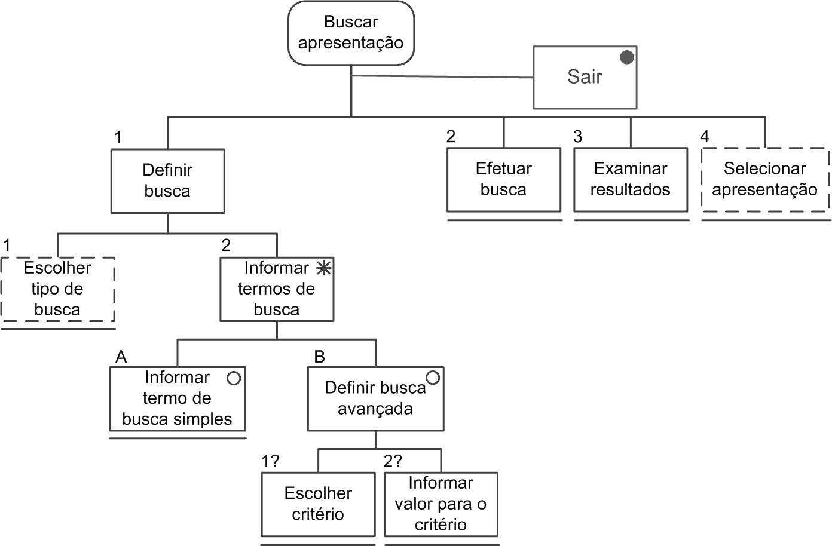
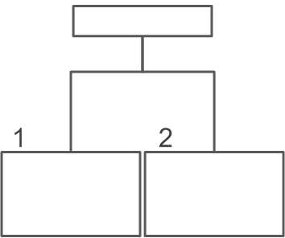
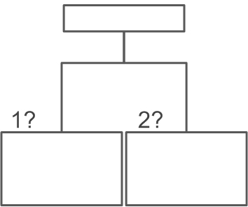
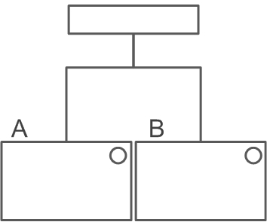


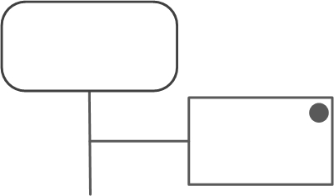
Modelo Hierárquico de Tarefas Adaptado
sequencial
independente de ordem
alternativa
opcional
iterativa
ubíqua

Slide 17
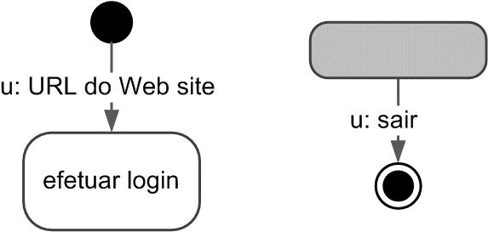
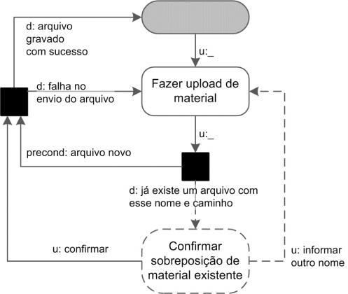
Modelagem de Interação
MoLIC (Modeling Language for Interaction as Conversation)
é uma linguagem para a modelagem da interação humano-computador como uma conversa

Slide 18
Construção dos diagramas MoLIC
Os designers devem reﬂetir sobre as seguintes questões:
tópicos das conversas em direção a um objetivo
conversas alternativas em direção a um mesmo objetivo, possivelmente endereçando as necessidades e preferências de diferentes perfis de usuários
mudanças de tópico relativas a objetivos instrumentais diretos 
conversas para a recuperação de rupturas, i.e., mecanismos para os usuários se recuperarem de problemas na comunicação com o preposto do usuário
a consistência entre caminhos de interação semelhantes ou análogos

Slide 19
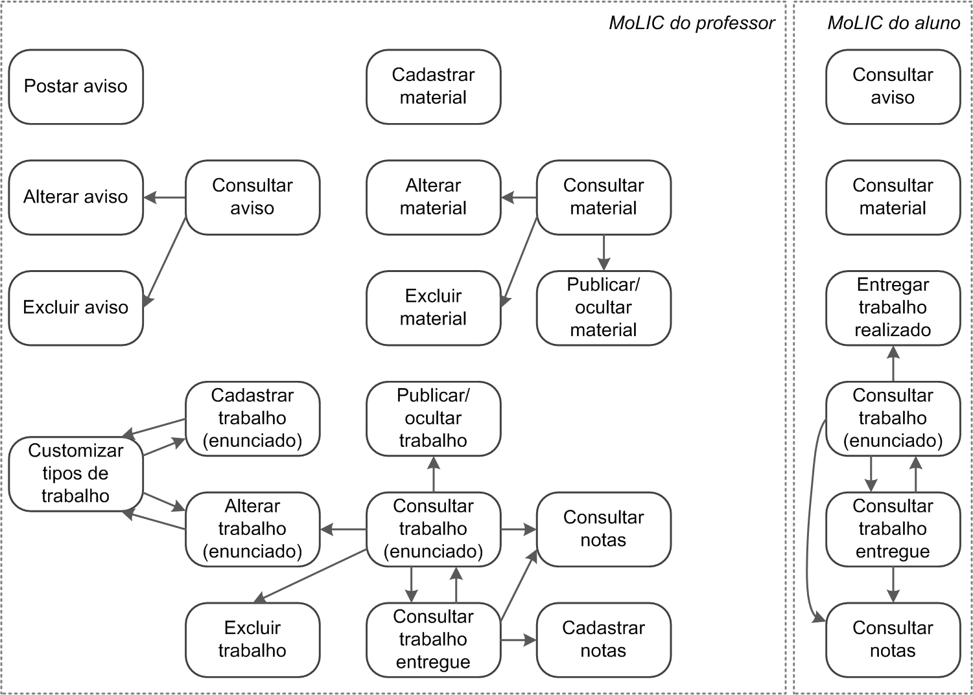
Construindo um diagrama MoLIC: partindo dos objetivos do usuário

Slide 20
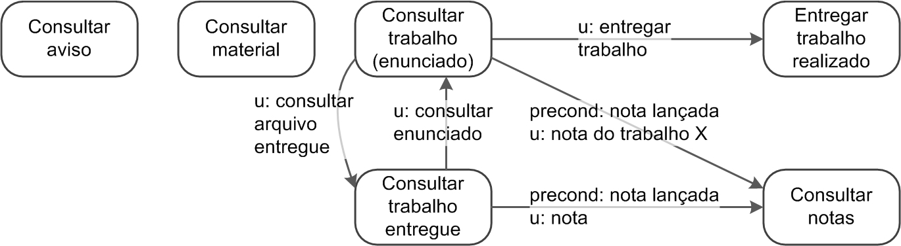
Construindo um diagrama MoLIC: falas de transição
mudanças de tópico em determinados momentos da interação (cenas)

Slide 21
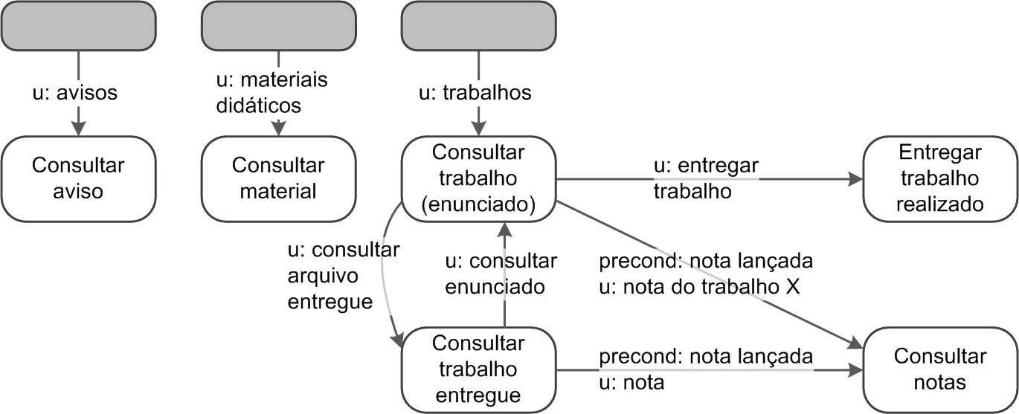
Construindo um diagrama MoLIC: definindo acessos ubíquos
mudanças de tópico em qualquer momento da interação

Slide 22

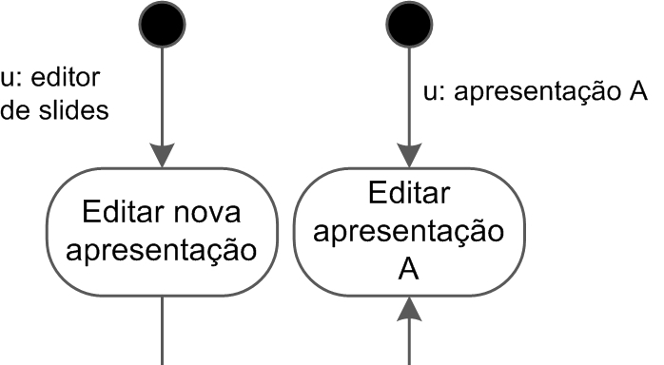
Construindo um diagrama MoLIC: pontos de abertura e encerramento
por onde começar e terminar a conversa?

Slide 23
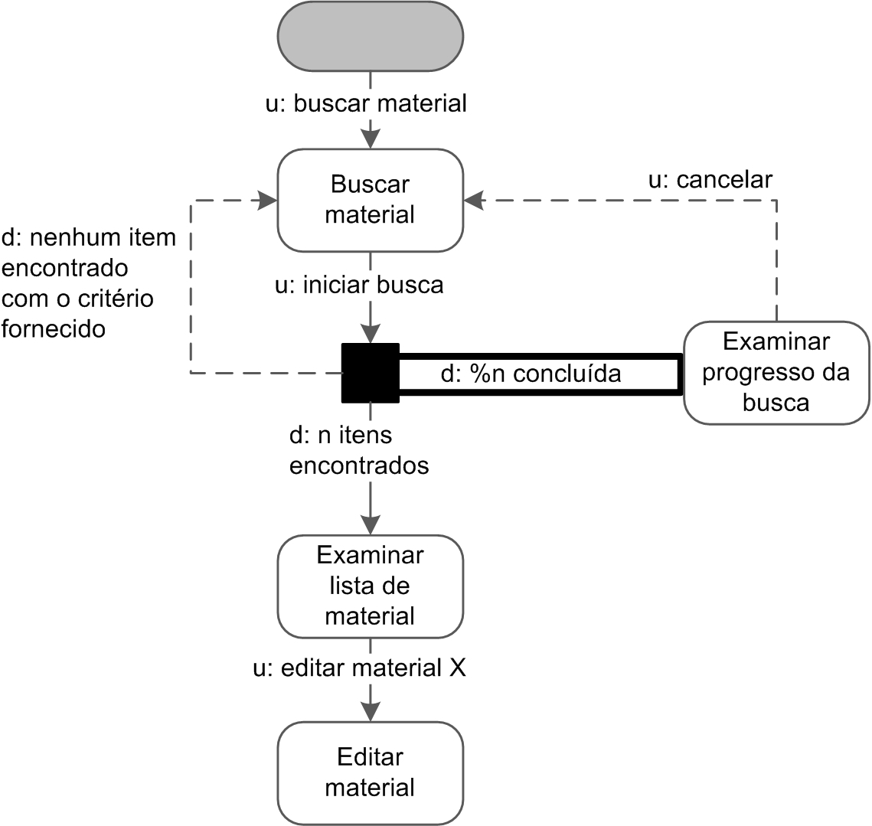
Construindo um diagrama MoLIC: processo do sistema
o sistema decide o rumo da conversa de acordo com o que o usuário disse

Slide 24

Construindo um diagrama MoLIC: cena de alerta ou captura de erro
o preposto comunica um alerta ou captura de erro

Slide 25
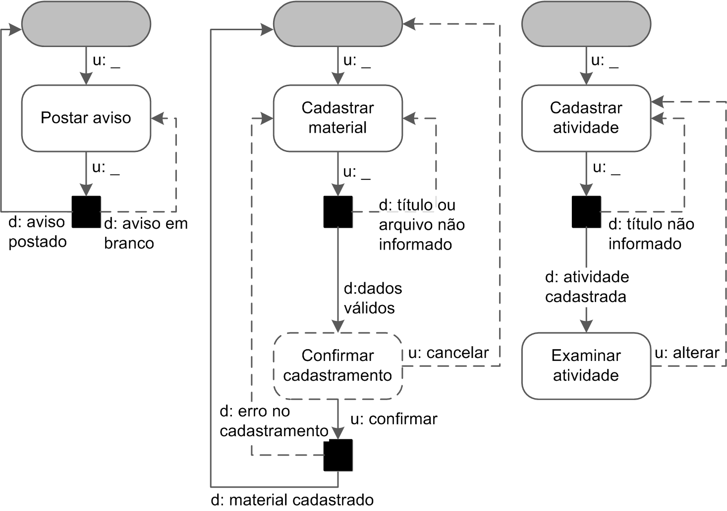
Construindo um diagrama MoLIC: comparando soluções alternativas
é possível refletir sobre as vantagens e desvantagens de diferentes soluções de interação.
objetivos semelhantes deveriam ter soluções de interação semelhantes?

Slide 26
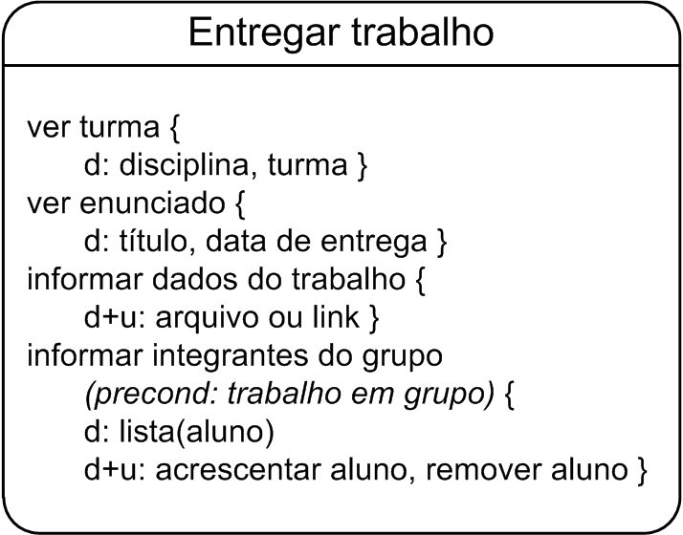
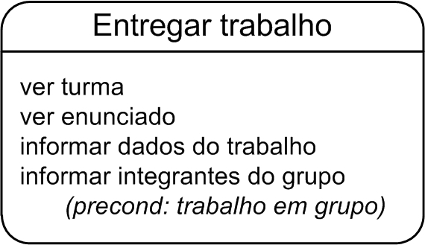
Construindo um diagrama MoLIC: detalhamento da conversa
definindo diálogos e signos das cenas
cena com diálogos
cena com diálogos e signos

Slide 27
Design de Interface
o design de interface envolve:
escolha dos estilos de interação do sistema
definir como a conversa projetada será representada na interface

Slide 28
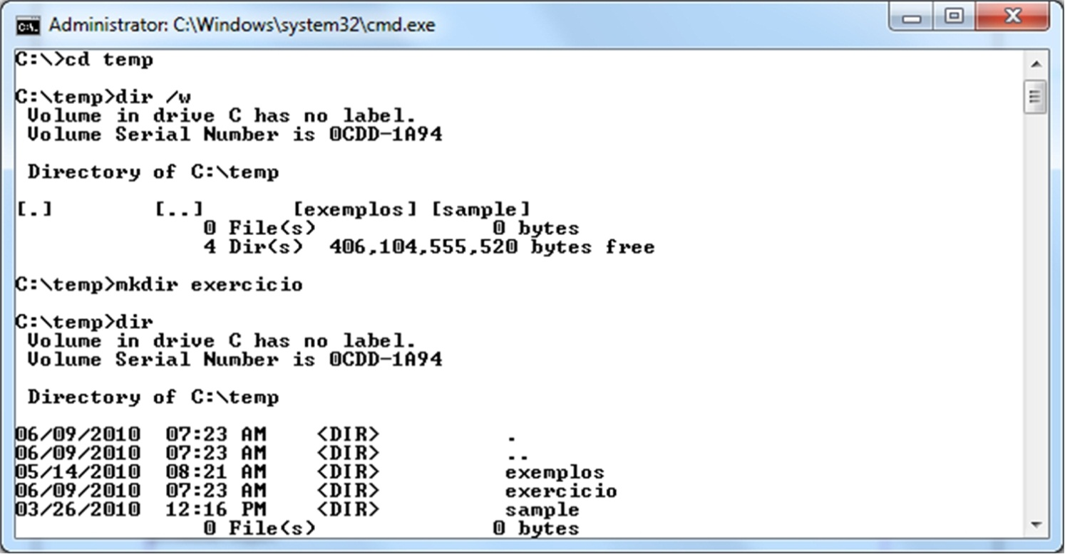
Estilos de Interação
linguagem de comando
usuário precisa memorizar e se lembrar dos comandos
interação tende a ser rápida depois que o usuário aprende

Slide 29
Estilos de Interação
linguagem natural
fácil de usar por pessoas inexperientes
grandes desafios de implementação

Slide 30
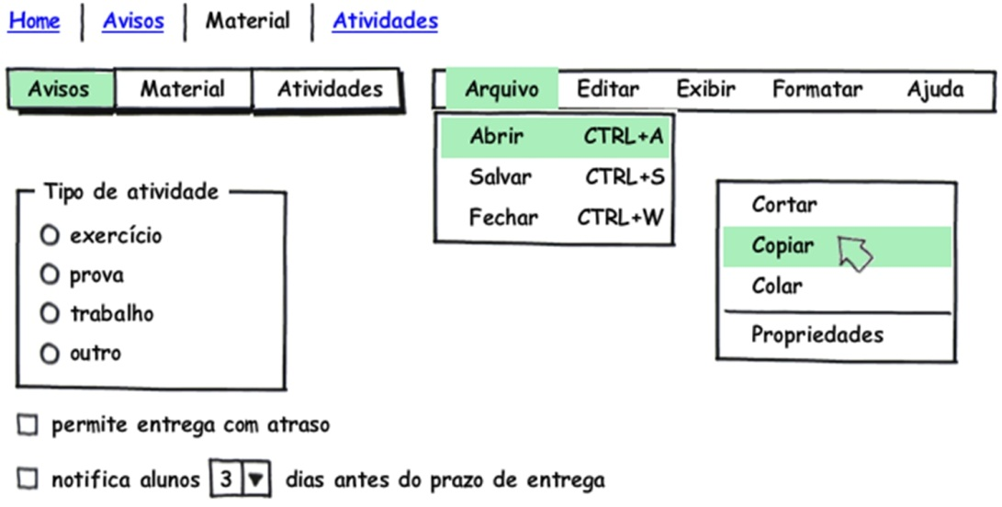
Estilos de Interação
interação através de menus
pode ser mais fácil se lembrar das opções
pode levar mais tempo para mover mãos e braços do que digitar um comando
Além das barras de menu, barras de navegação e menus contextuais (pop-up), Shneiderman também considera conjuntos de botões de seleção (checkboxes) e opção (radio buttons) como formas de interação por menu

Slide 31
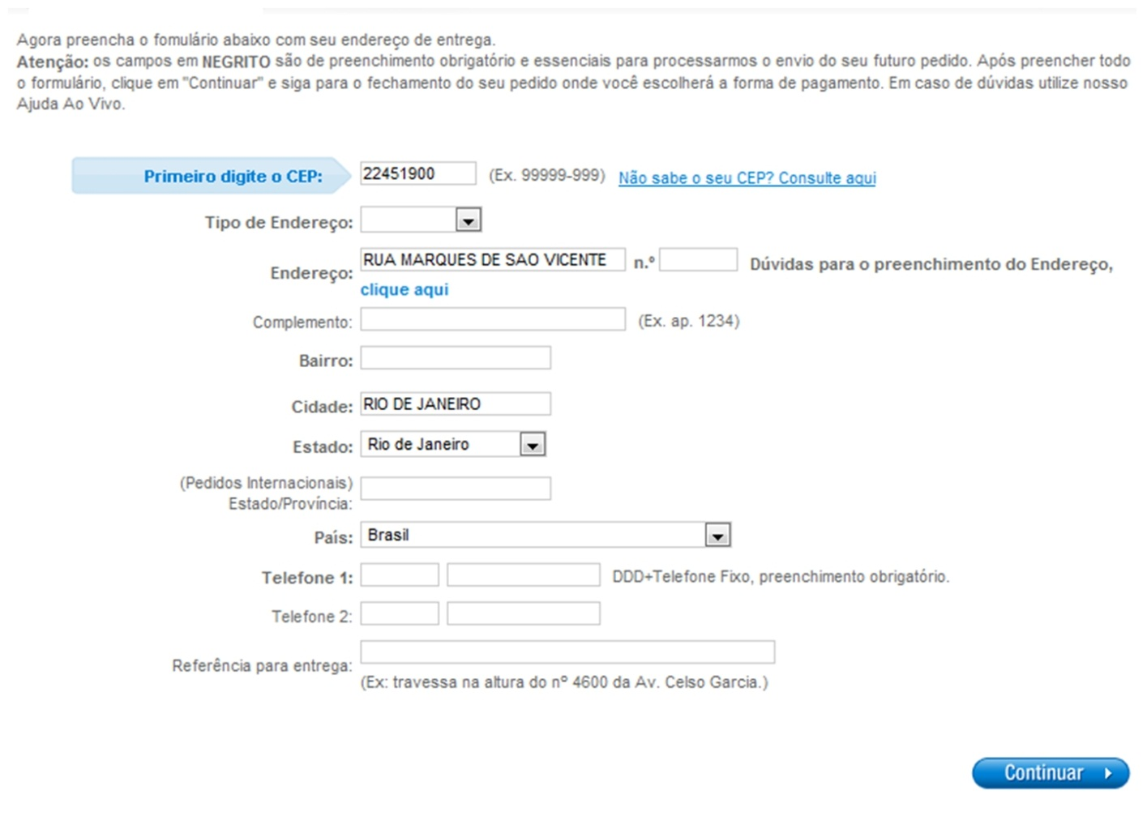
Estilos de Interação
interação através de formulário

Slide 32
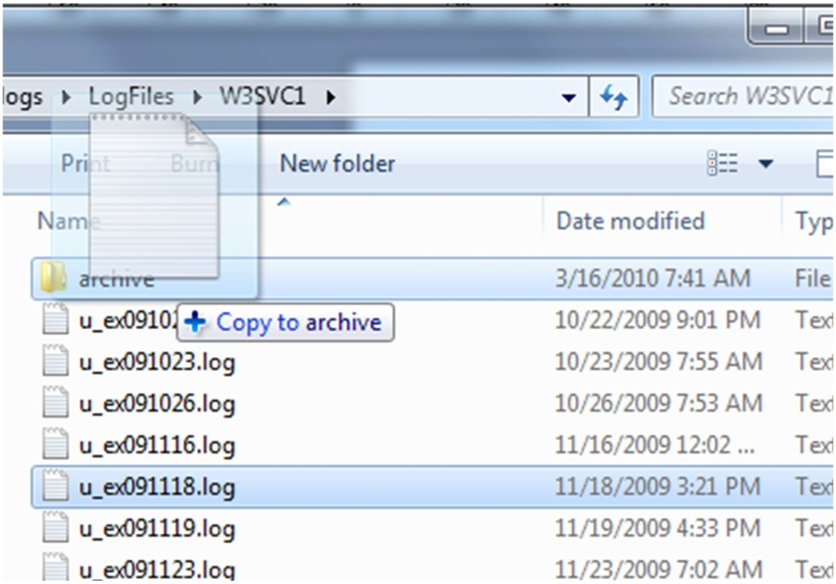
Estilos de Interação
manipulação direta
aproxima a interação da manipulação dos objetos no mundo real
estimula a exploração com o mouse: clique, duplo clique, clicar e arrastar
mais difícil para usuários com limitações visuais ou motoras

Slide 33
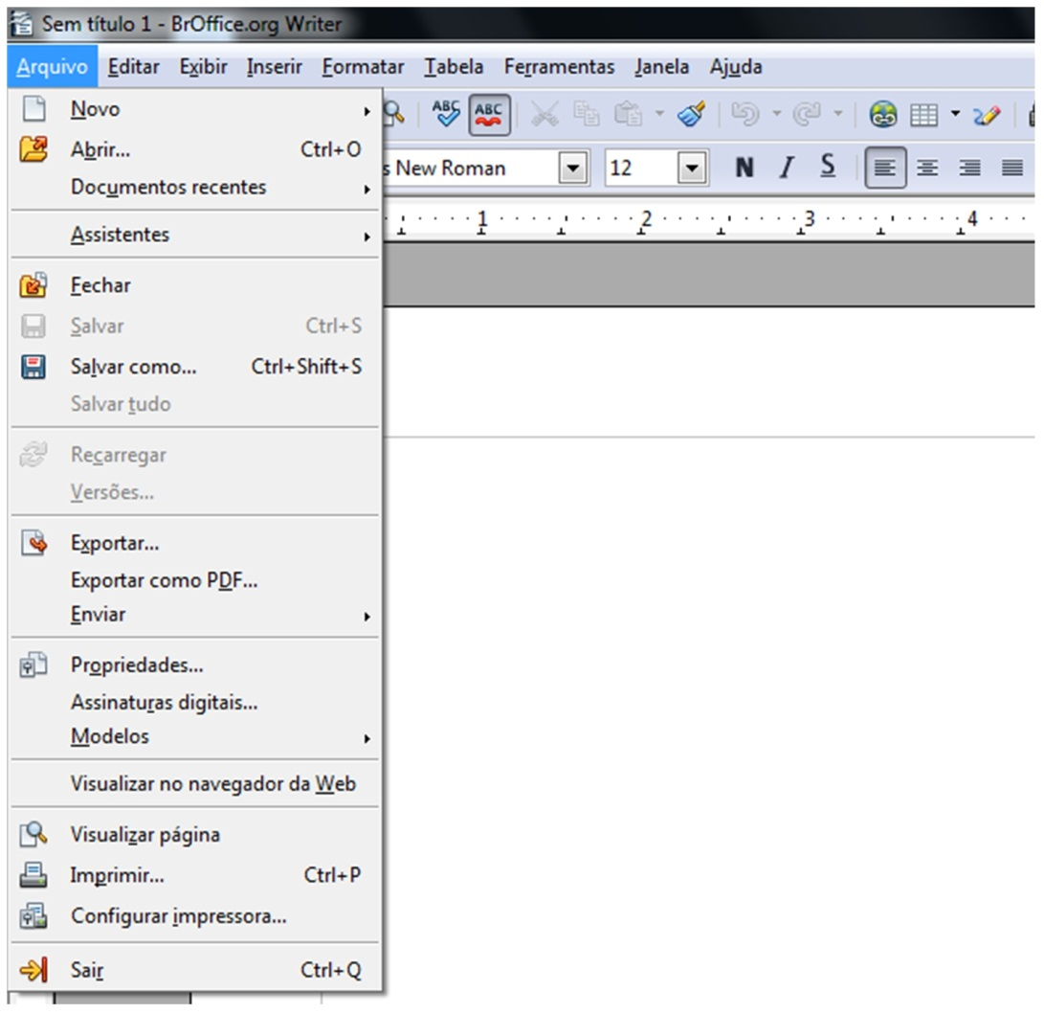
Estilos de Interação
WIMP (Windows, Icons, Menus, and Pointers)

Slide 34
Representações da Interface com Usuário
esboços, wireframes
modelos, como as linguagens de descrição de interfaces com usuário: UIML, UsiXML, XAM, etc.
protótipos funcionais

Slide 35
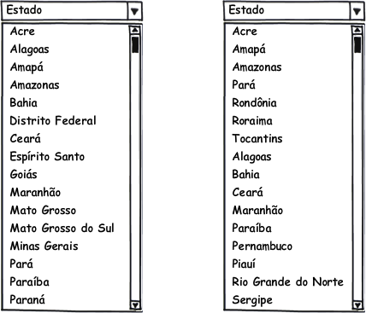
Representações da Interface com Usuário
interface abstrata
define agrupamentos e características dos elementos de interface
exemplo
conjunto de itens com seleção simples
interface concreta
define posicionamento e elementos de interface interativos (widgets)
exemplo
representar a entrada de dados como
ou

Slide 36
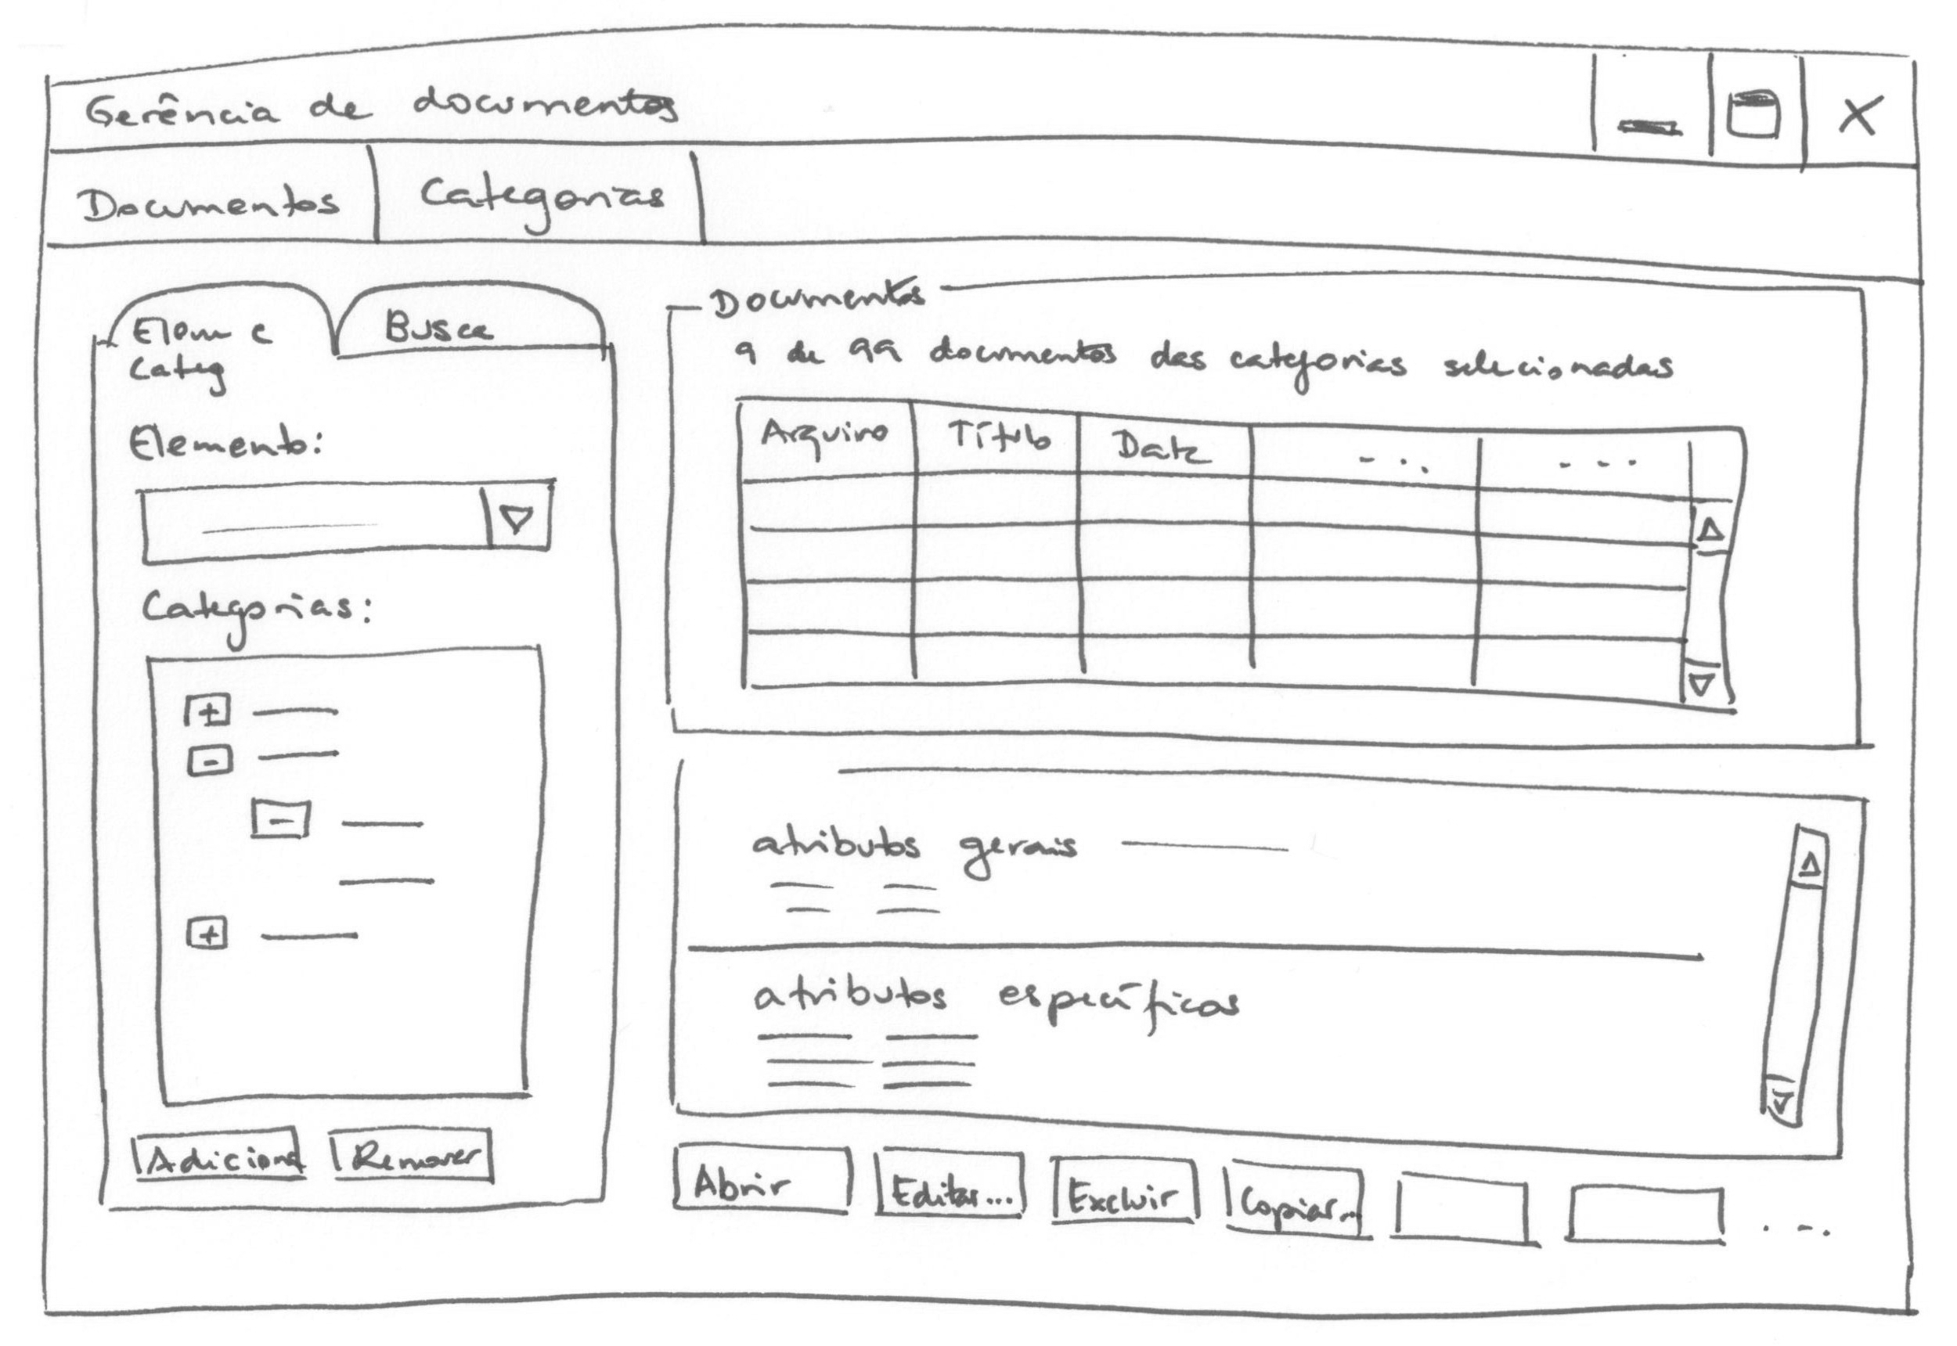
Representações da Interface com Usuário
esboço em baixa fidelidade

Slide 37
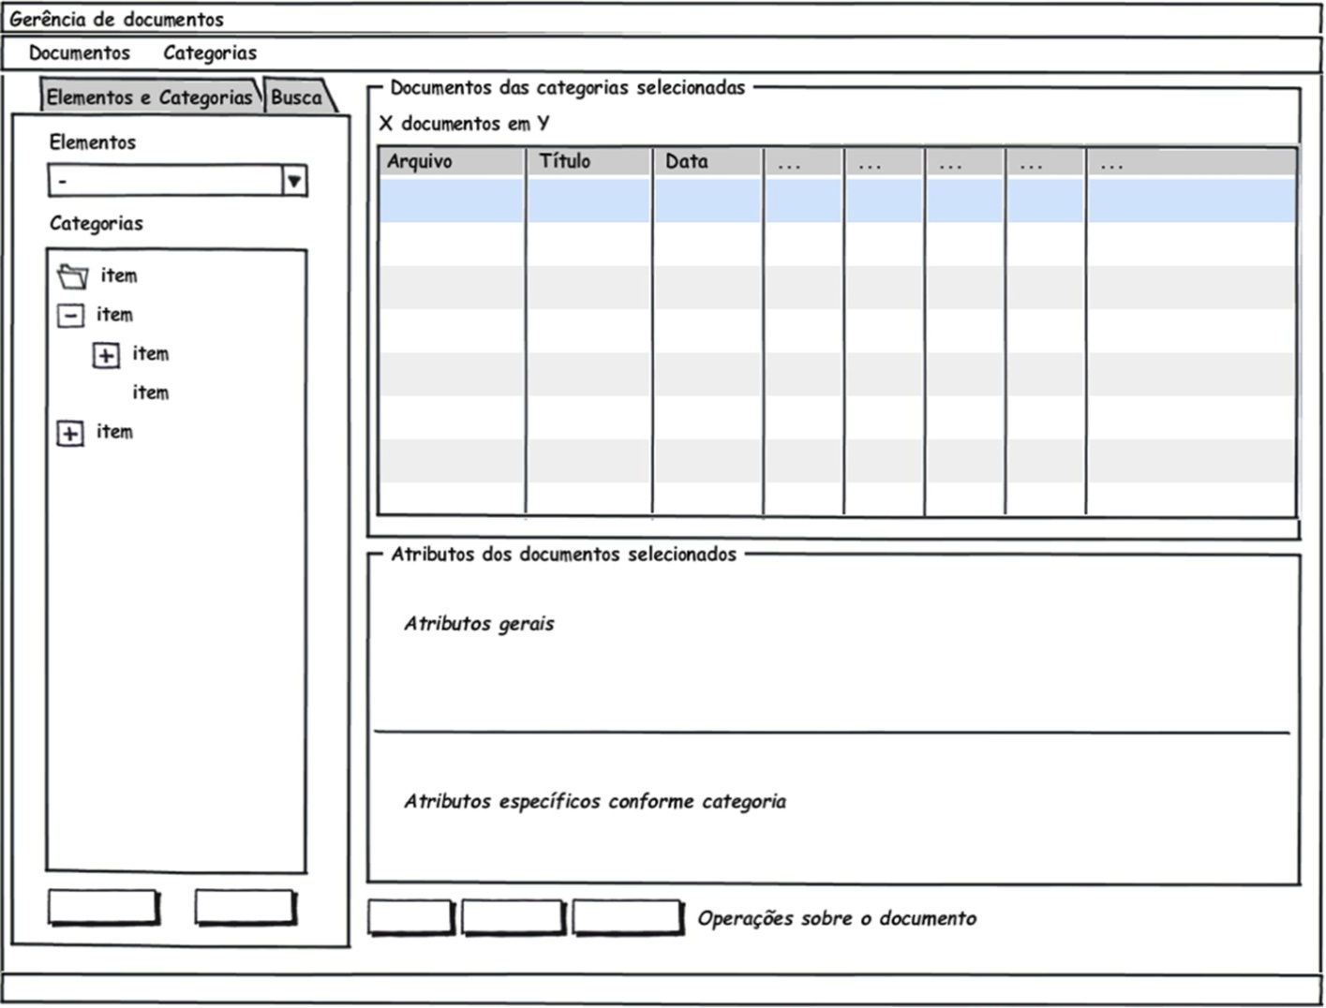
Representações da Interface com Usuário
esboço em baixa fidelidade elaborado em ferramenta computacional

Slide 38
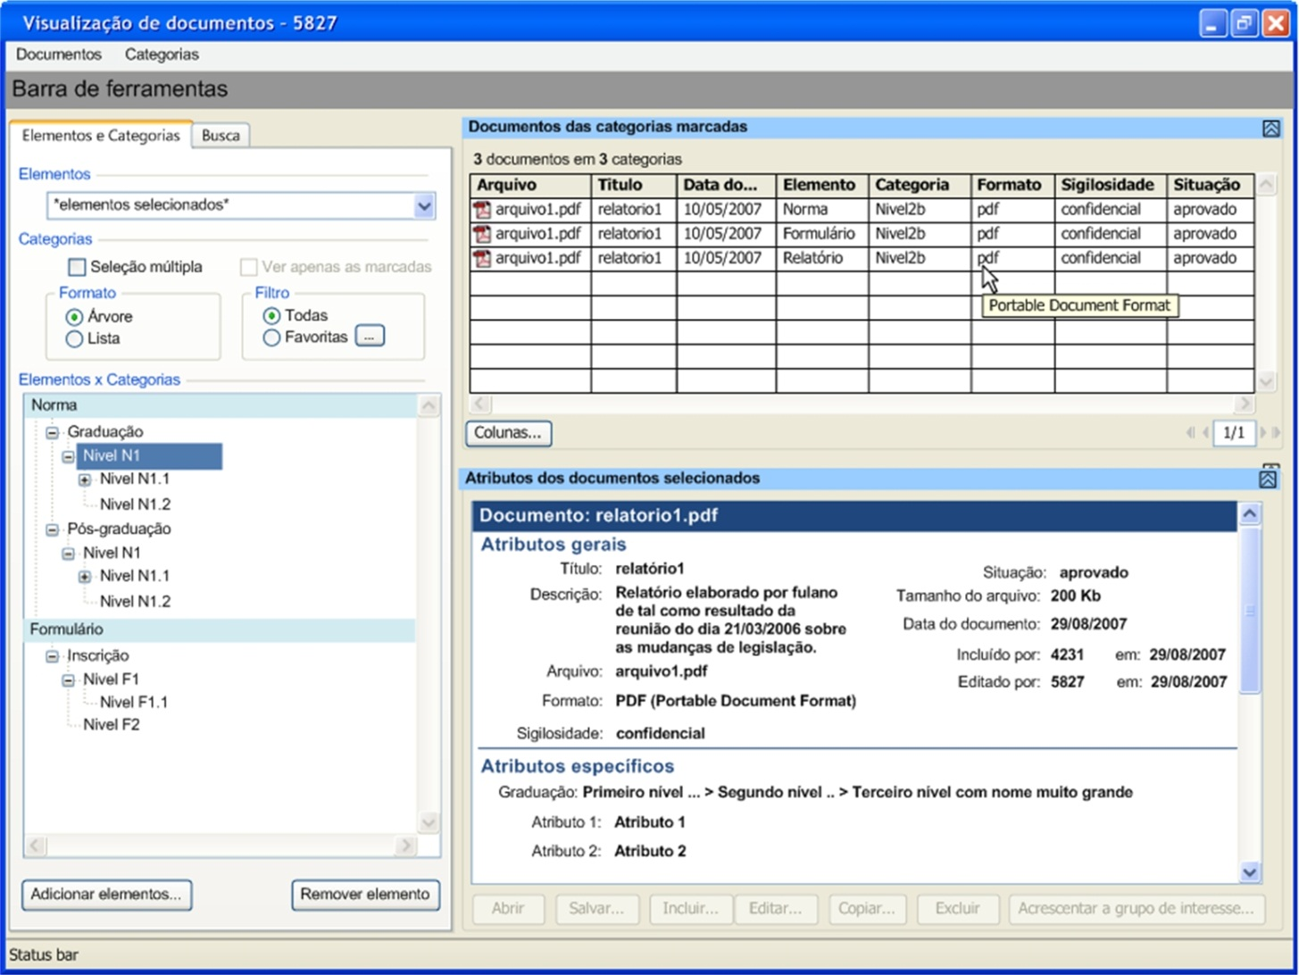
Representações da Interface com Usuário
esboço em alta fidelidade

Slide 39
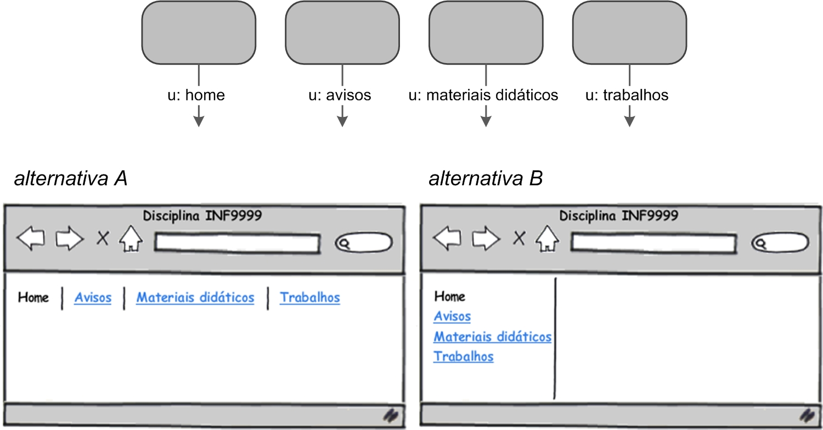
Da Interação para o Design de Interface
acessos ubíquos geralmente são mapeados para menus e barras de navegação

Slide 40
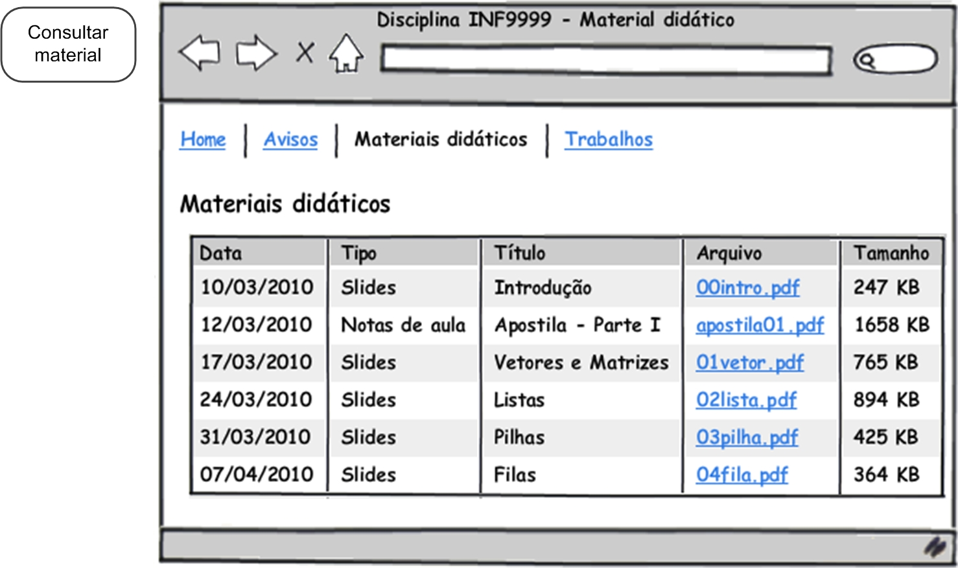
Da Interação para o Design de Interface
é comum mapear uma cena para unidade de apresentação (tela ou página web )

Slide 41
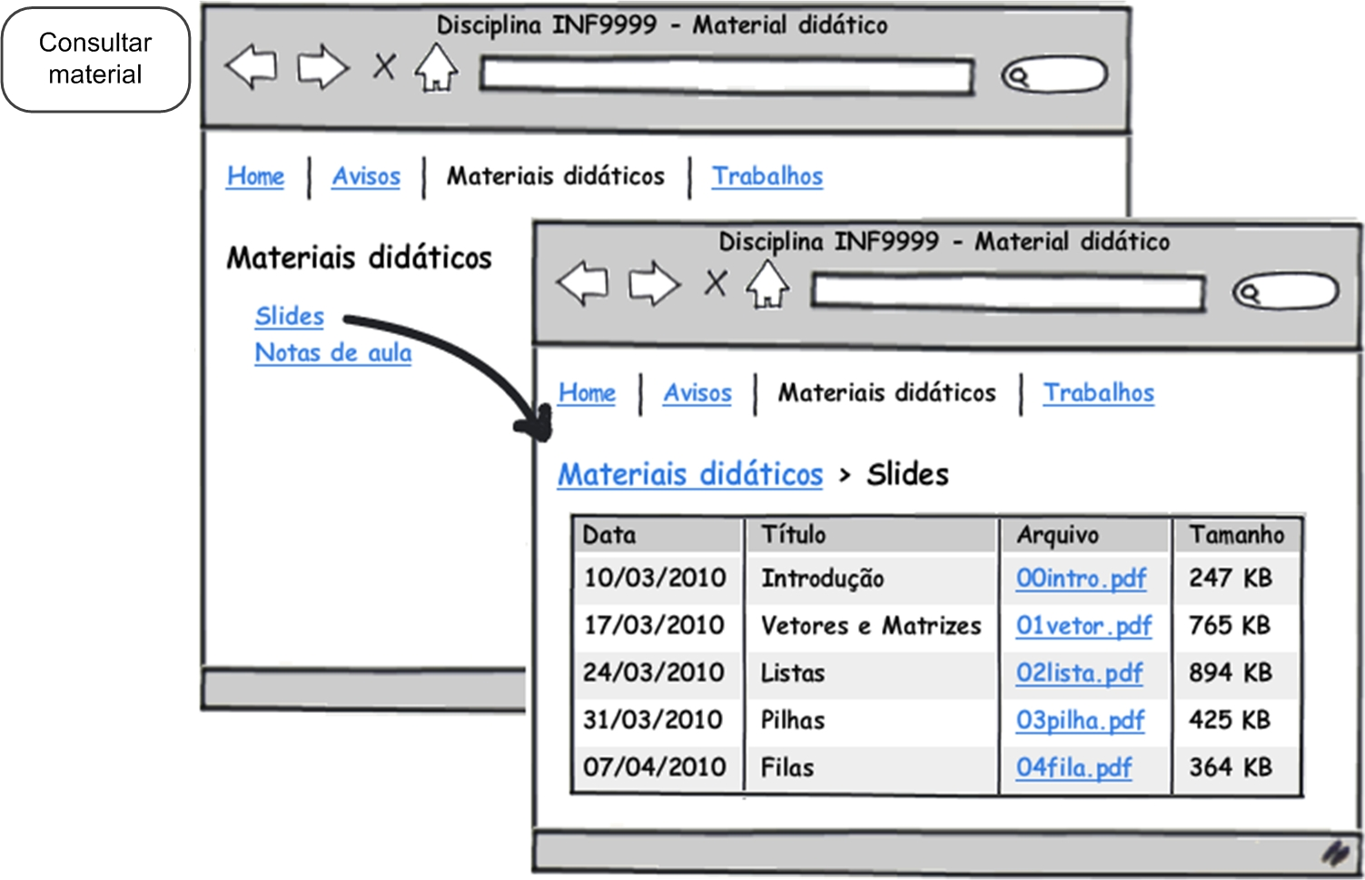
Da Interação para o Design de Interface
uma cena também pode ser mapeada para mais de uma unidade de apresentação

Slide 42
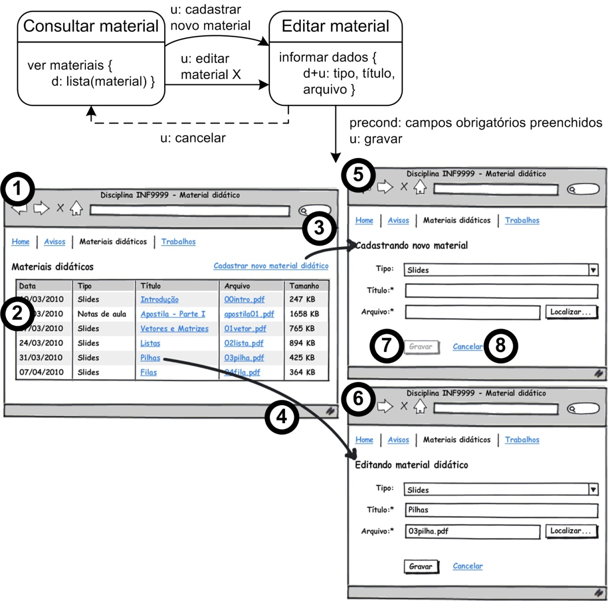
Da Interação para o Design de Interface
cena Consultar material mapeada para unidade de apresentação Materiais didáticos (nº 1)
diálogo ver materiais mapeado para a tabela de materiais didáticos (nº 2)
fala de usuário u: cadastrar novo material mapeada para link Cadastrar novo material didático (nº 3)
fala de usuário u: editar material X mapeada para os links na tabela (nº 4)
cena Editar material mapeada para duas unidades de apresentação semelhantes, conforme a fala de transição de usuário que leva até ela:
Cadastrando novo material didático, destino da fala u: cadastrar novo material didático (nº 5)
Editando material didático, destino da fala u: editar material X (nº 6)

Slide 43
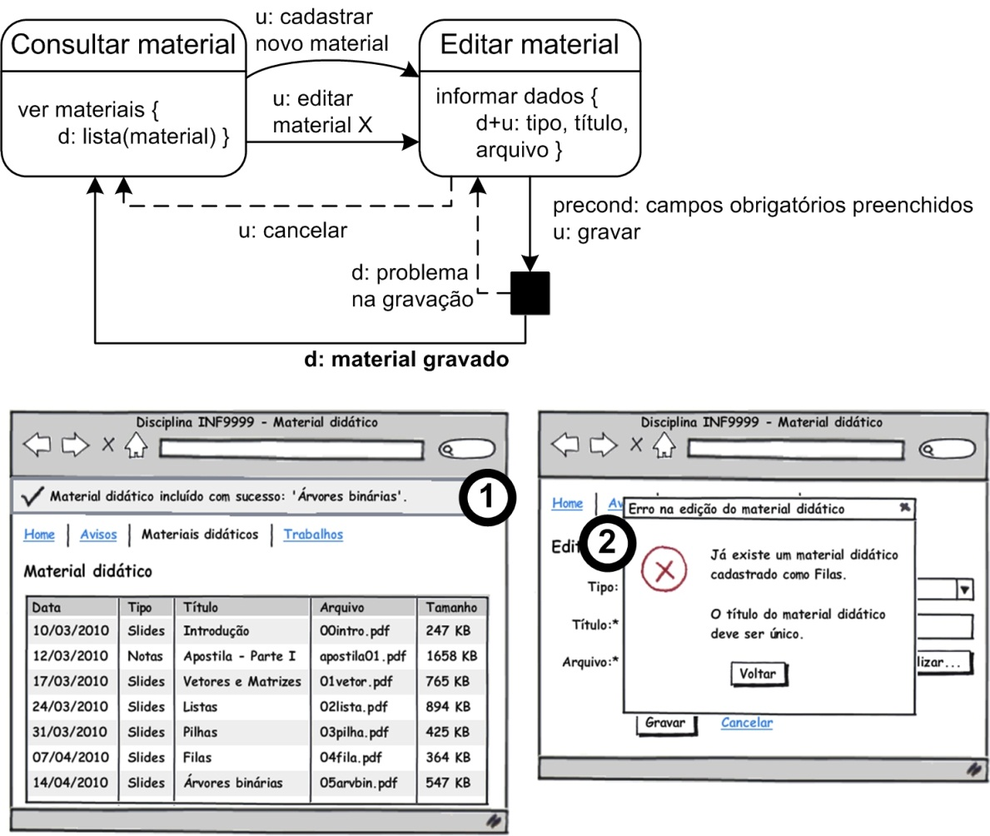
Da Interação para o Design de Interface
falas do preposto geralmente são representadas como mensagens de erro ou de status e de status
a fala d: material gravado foi mapeada para mensagem de status na unidade de apresentação correspondente à cena de destino (nº 1)
a fala d: problema na gravação foi mapeada para uma unidade de apresentação diferente (nº 2)

Slide 44
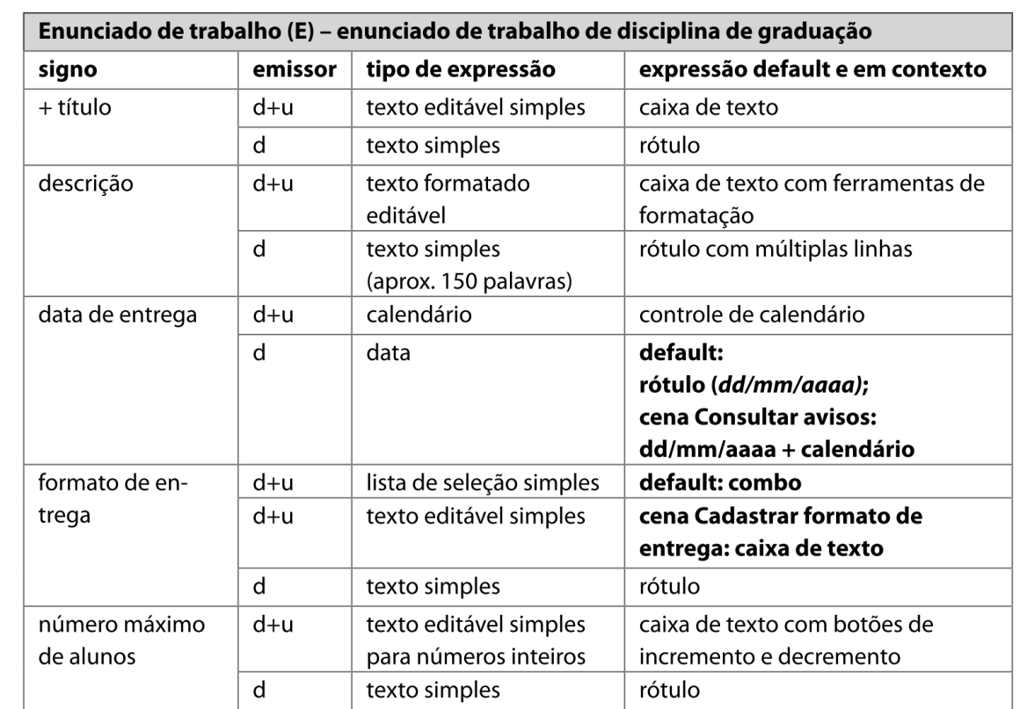
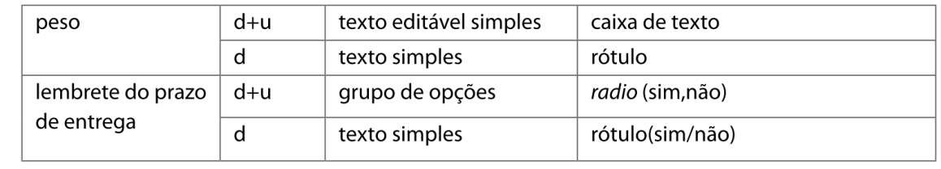
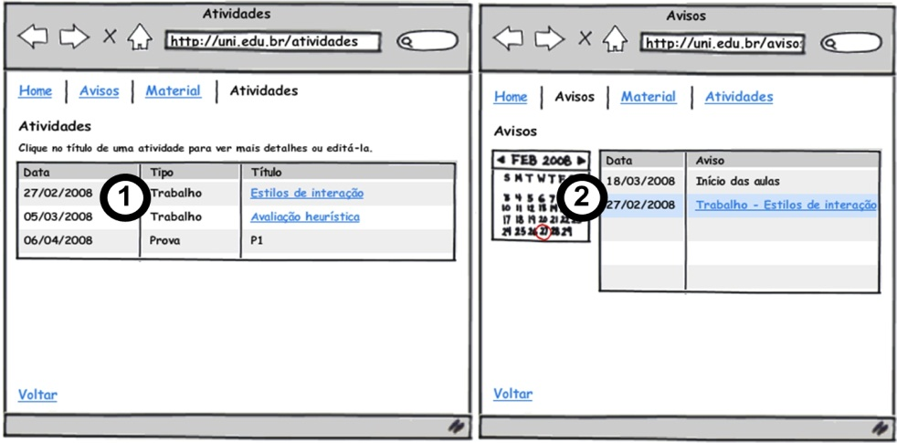
Esquema Conceitual de Signos: Expressão

Slide 45
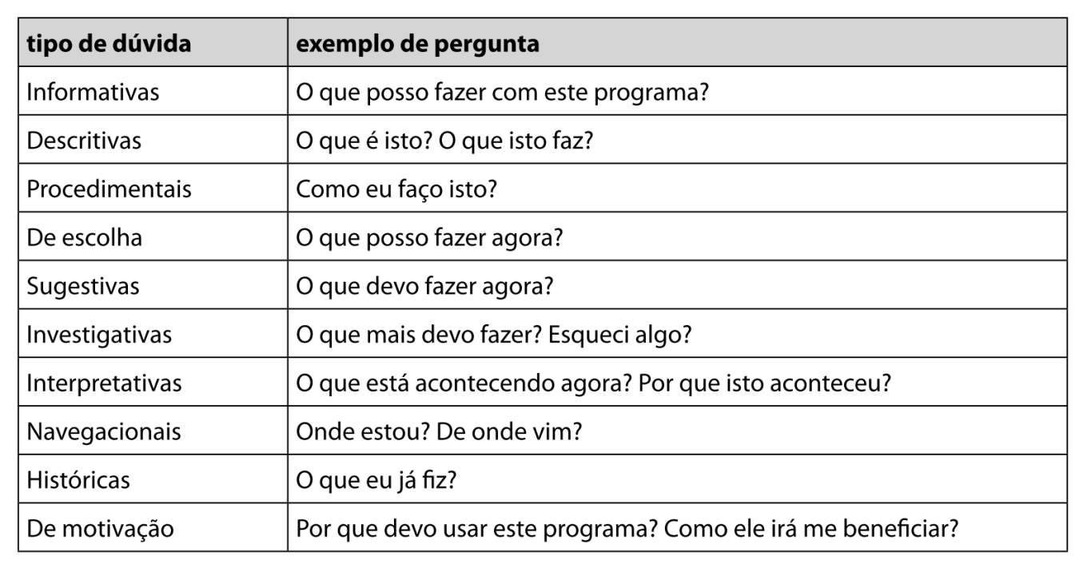
Projeto do Sistema de Ajuda
O sistema de ajuda é uma forma de comunicação privilegiada entre designer e usuários, uma vez que é uma comunicação direta
O designer deve tentar antecipar as dúvidas dos usuários para registrar durante o design respostas adequadas
exemplos de dúvidas comuns:

Slide 46
Atividades extraclasse
Leitura do Capítulo 7
Realização das atividades do Capítulo 7

